Slide 1

Empresa
La Minera los Quenuales es una empresa compuesta por una sociedad anónima iniciaron sus operaciones en el año 1996 . Está orientada al rubro de la extracción de minerales metalíferos no ferrosos . Actualmente la oficina legal se encuentra ubicada en Jr. Contralmirante Montero Nro. 429 (Piso 11) .
Durante el año 2023, la empresa emitió un volumen significativo de órdenes de compra para la adquisición de estos suministros y servicios, no obstante nosotros nos centraremos solo en suministros. Estas órdenes de compra están dirigidas a diversos proveedores y abarcan una amplia gama de productos necesarios para mantener las operaciones mineras en curso.

Slide 2
Resumen
En nuestro proyecto realizado para el curso de SQL Server, trabajamos en grupo para extraer datos de un archivo Excel y los migramos a un al SQL Server. Después de importar estos datos, procedimos a realizar diversas consultas SQL para extraer información específica, de acuerdo con los objetivos del proyecto y mediante las consultas enseñada en clase. Conscientes de la importancia de la confidencialidad, decidimos reemplazar algunos datos originales por términos genéricos, asegurando así la privacidad y seguridad de la información manejada. Este enfoque colectivo no solo destaca nuestra capacidad técnica para manipular y consultar datos en SQL Server, sino también nuestro compromiso con la ética de datos y la protección de la información sensible.

Slide 3
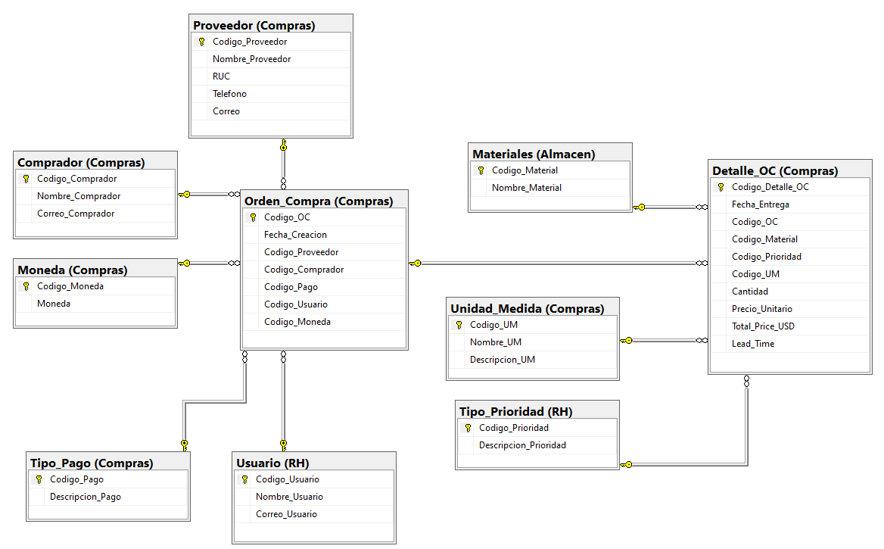
DIAGRAMA RELACIONAL

Slide 4
OBJETIVOS DEL PROYECTO
Planificar y ejecutar la migración de datos existentes hacia la nueva base de datos, asegurando la integridad y la precisión de los datos mediante la limpieza y validación de datos
Analizar la distribución actual de proveedores en el sistema de compras de la empresa, con el fin de comprender la diversidad y concentración de las fuentes de suministro.
Identificar a los proveedores más importantes para la operación de la empresa, basándose en criterios como volumen de órdenes de compra, fiabilidad en las entregas, calidad de los materiales suministrados, y condiciones de pago.
Analizar los contratos actuales que tiene la empresa e identificar posibles nuevos contratos en función a los requerimientos de la empresa.
Identificar en qué rango de valor en dólares se centran las líneas emitidas durante el año.

Slide 5
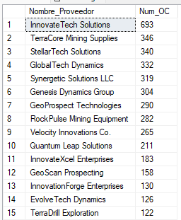
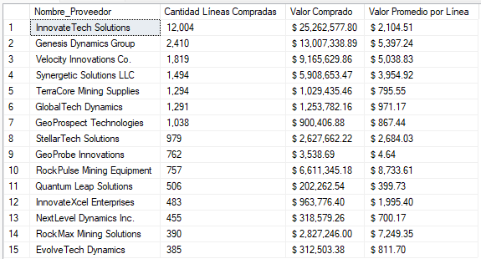
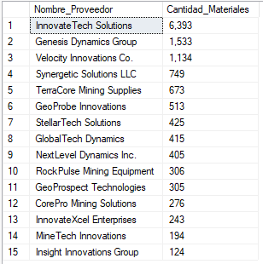
Conclusiones
Innovative Tech Solutions fue el que obtuvo una mayor cantidad de líneas emitidas alrededor de 12,004 de 37,810 y también se debería concentrar el uso de materiales ya que representa 6,393 materiales de 18,118 que es el 35% del total de materiales catalogados. Se recomienda diversificar la cartera de proveedores para minimizar riesgos.

Slide 6
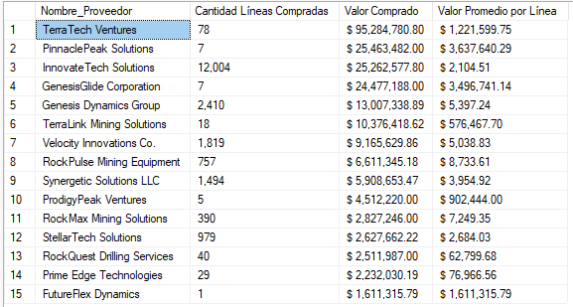
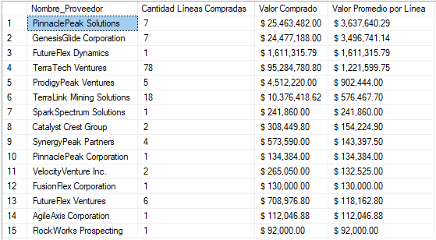
Se logró analizar e identificar cuáles eran los proveedores que tenían una relación más comercial con la empresa, basándonos en el volumen de órdenes de compra emitidas sería Innovative Tech Solutions, no obstante, también realizamos un análisis por valor vendido y valor promedio por línea.

Slide 7
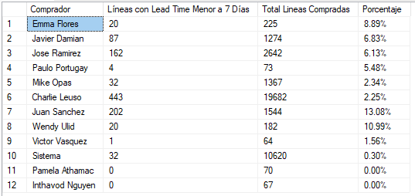
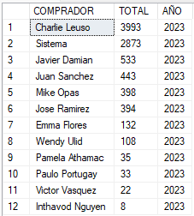
Haciendo un análisis por comprador se logró determinar que el más enfocado en la compra de materiales catalogados es Charlie Leusso. Por otro lado, hemos analizado líneas que posiblemente, hayan sido creadas de forma incorrecta, este parámetro analizando que el Lead Time de los materiales no sean menores a 7 días.
Cantidad de OCs

Slide 8
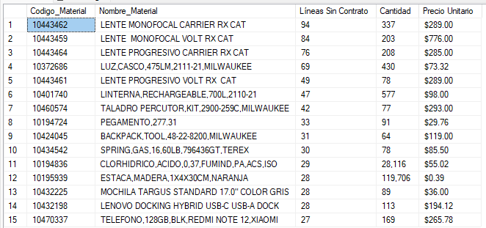
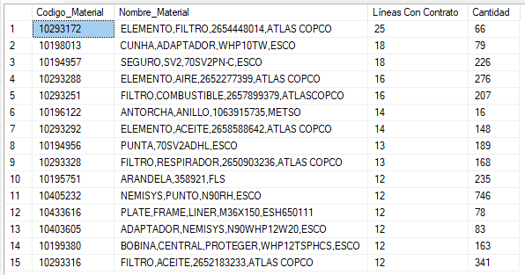
Existen varias oportunidades de mejora respecto a los contratos, no obstante, si bien es cierto hay materiales que se solicitan con mayor frecuencia el establecer un contrato depende tanto del proveedor como de la empresa.

Slide 9
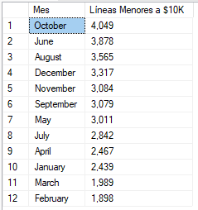
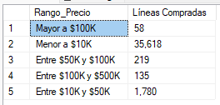
Hemos obtenido que el valor de las líneas se centra principalmente en un rango de entre $0 a $10K, por lo que existe la posibilidad de realizar una tercerización de sus compras, lo cual permitiría a la empresa

Slide 10
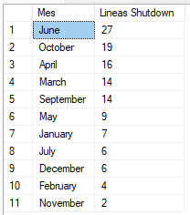
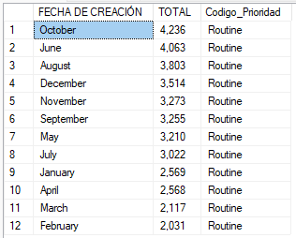
La empresa no hace muchas solicitudes de materiales del tipo más prioritario (Shutdown) esto evidencia una buena planificación, ya que lo solicitan con tiempo y regularmente salen como materiales “Routine”.

